Slide 1
第三章 对偶理论和灵敏度分析
Notes:
下面我们一起来学习第二章……

Slide 2
目
1
单纯形法的矩阵描述
2
对偶问题的提出
录
CONTENTS
3
线性规划的对偶理论
4
影子价格
5
对偶单纯形法

Slide 3
第一节 单纯形法的矩阵描述
Notes:
做一个对比的

Slide 4
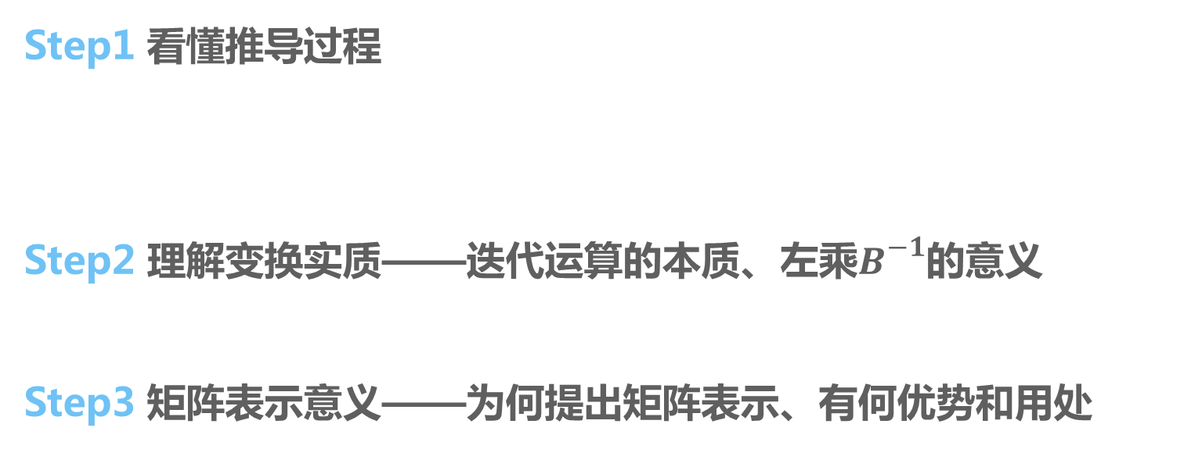
整体掌握步骤
①观察发现统一规律
②进行逐一过程探索
Notes:
Step1 先纯代数推导，再观察每个表达式的特征，然后通过例子理解每个式子的意义。①发现X_B和Z的矩阵表示中的公因式，检验数的统一表示等，②然后把这些符号再带回到例子中，明白这些式子的意义，表示的什么东西。那么接下来step2 我们就一步一走走这个过程，看看每一步的迭代运算到底在干嘛，以及出现频率那么高的B-1到底在起着什么作用。也就是之前老师提到过的我们每一步的换基，进行的系数和右端项b的运算，其实都是在一步一步的左乘B-1。那么最后step3我们为什么要提出单纯形法的矩阵表示，我们用单纯形表和行变换也能算啊，所以这就涉及到，一方面，我们可以通过发掘它的本质，可以更深层的理解这种运算的关系，而且一定程度上可以简化运算；那么另一方，也是老师提到过的，为后面理解对偶问题和原问题的关系做铺垫。

Slide 5
推导过程
变换实质
运用意义
LP问题： max z = CX;
AX ≤ b;
X ≥ 0；
加入松弛变量：X_{S}
标准化后： max z=CX+OX_{s};
IX_{S}+AX=b;
X,X_{S}≥0
LP问题： max z=c₁x₁+c₂ x₂+…+ c_{n} x_{n}
a₁₁x₁+a₁₂x₂+…+ a_{1n}x_{n} ≤b₁
……
s.t.
a_{m1}x₁+a_{m2}x₂+…+ a_{mn}x_{n} ≤b_{m}
x₁，x₂，……，x_{n}≥0
Notes:
在第一章的1.3节中，我们已经了解了线性规划问题的几种表达方式，其中最简洁的就是我们左边给出的矩阵形式maxz=…。其中加入松弛变量后化为标准型为……。而右边是我们第一章学习中常见的形式。因为希望大家能够做一个类比的学习，所以放在这边。

Slide 6

推导过程
变换实质
运用意义
LP问题： max z=c₁x₁+c₂x₂+…+ c_{n}x_{n}
1. 初始基可行解
a₁₁x₁+a₁₂x₂+…+ a_{1n}x_{n} ≤b₁
……
X=(b₁,b₂,…,b_{m},0，…，0)^{T}
2. 最优性检验与解的判断
s.t.
a_{m1}x₁+a_{m2}x₂+…+ a_{mn}x_{n} ≤b_{m}
x₁，x₂，……，x_{n}≥0
3. 基变换
$${σ_{j}=c }_{j}−z_{j}$$
加入松弛变量（x_{s1},x_{s2},...,x_{sm})^{T}
（1）换入变量
则对应的x_{k}为换入变量
s.t.
（2）换出变量
x_{l}为换出变量
4. 迭代

Slide 7
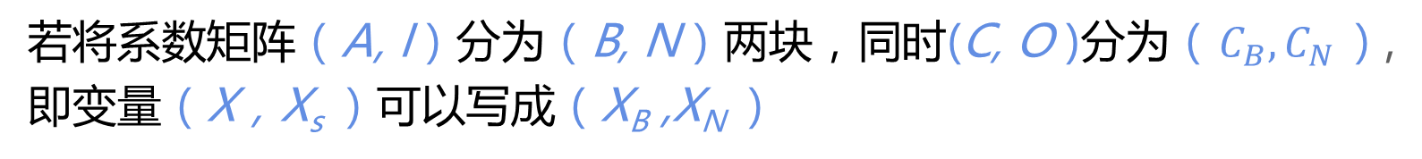
推导过程
变换实质
运用意义
若将系数矩阵（A, I）分为（B, N）两块，同时(C, O )分为（$C_{B},C_{N}$）,即变量（X，X_{s} ）可以写成（X_{B} ,X_{N} ）
-------------------------------------------------------------------------------------
X_{B}: 基变量, X_{N}: 非基变量, X_{S}: 松弛变量
B: 基变量系数矩阵, N: 非基变量系数矩阵, S: 松弛变量系数矩阵
Notes:
回到我们的矩阵形式的标准型，我们把X变量分成基变量XB和非基变量XN，系数矩阵，价值系数也相应地分为BN和CBCN，那么左侧的形式可以转化为右侧的这种形式，保证B的行列式不等于0，B一定是相互独立的基变量。
由于我们引进了松弛变量XS，所以一开始XS就是初始的基变量XB，但在后续的迭代过程中，部分松弛变量会被换出到非基变量，所以后续的XS还会细分为基变量中的松弛变量XS1和非基变量中的松弛变量XS2。等到了那一步，大家自会分清。

Slide 8
推导过程
变换实质
运用意义
左式代入目标函数可得：
非基变量的系数矩阵
最优性检验
变形得：
初始基可行解
①
X=(b₁,b₂,…,b_{m},0，…，0)^{T}
②
Notes:
然后我们看到这里的约束条件，将其变形，（<用鼠标移一下>，nxn移到右边，然后等式左右两边同时左乘B-1），
当非基变量XN为0时，我们得到了 初始可行解……由于初始的基为松弛变量对应的单位矩阵，所以这两个是一致的。
再将XB代入目标函数，则得到z=cbb……,非基变量的系数矩阵就是我们用于最优性检验和解的判断$σ_{j}$

Slide 9
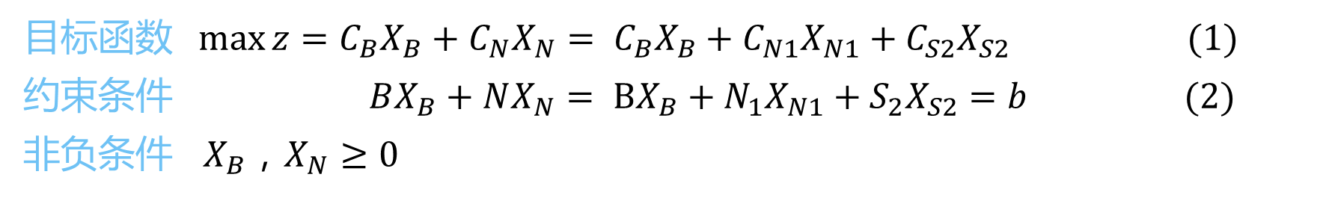

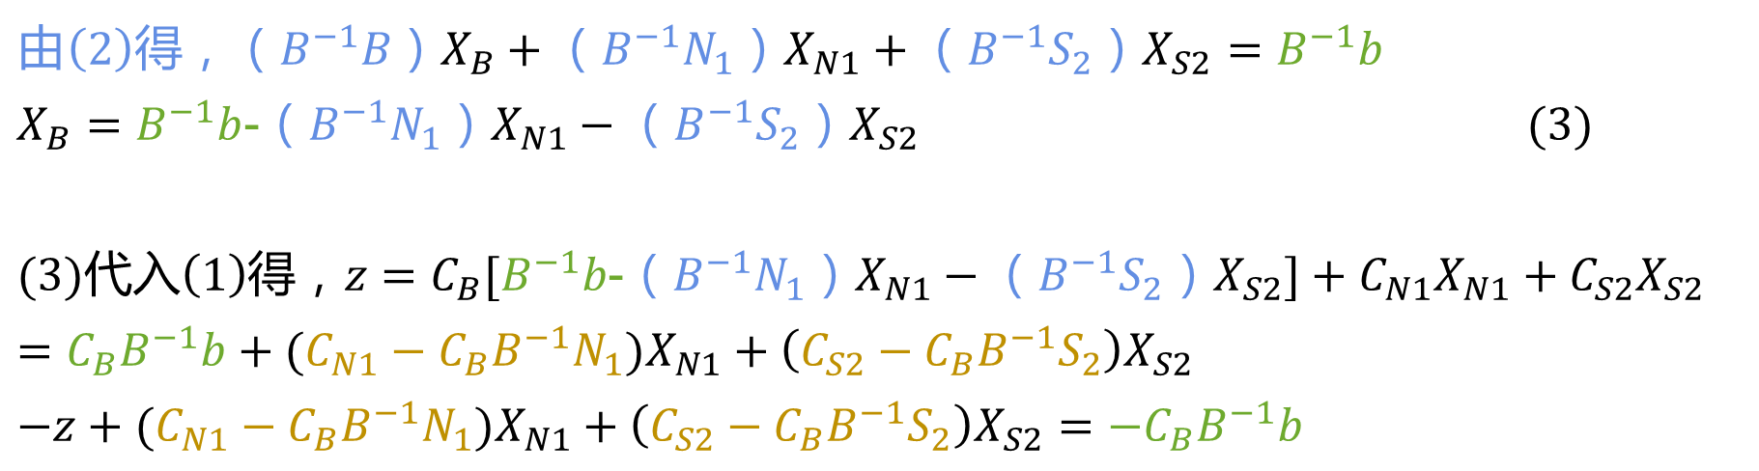
推导过程
变换实质
运用意义
O
目标函数 $\max{z}=C_{B}X_{B}+C_{N}X_{N}= C_{B}X_{B}+C_{N1}X_{N1}+C_{S2}X_{S2}$ $(1)$
约束条件 $BX_{B}+NX_{N}= BX_{B}+N_{1}X_{N1}+S_{2}X_{S2}=b$ $(2)$
非负条件 $X_{B}，X_{N}≥0$
$$I$$
$${{由（2）得，（B}^{−1}B）X}_{B}+{（B}^{−1}N_{1}{）X}_{N1}+{（B}^{−1}S_{2}{）X}_{S2}=B^{−1}b$$
$X_{B}=B^{−1}b$-${（B}^{−1}N_{1}{）X}_{N1}−{（B}^{−1}S_{2}{）X}_{S2}$ $(3)$
$$(3)代入（1）得，z=C_{B}[B^{−1}b\text{−}{（B}^{−1}N_{1}{）X}_{N1}−{（B}^{−1}S_{2}{）X}_{S2}]+C_{N1}X_{N1}+C_{S2}X_{S2}$$
$$=C_{B}B^{−1}b+(C_{N1}−C_{B}B^{−1}{N_{1})X}_{N1}+{（C_{S2}−{C_{B}B}^{−1}S_{2}）X}_{S2}$$
$$−z+(C_{N1}−C_{B}B^{−1}{N_{1})X}_{N1}+{（C_{S2}−{C_{B}B}^{−1}S_{2}）X}_{S2}=−C_{B}B^{−1}b$$
Notes:
接着我们再看这个数学模型，因为我们知道目标函数最后是写成常数+非基变量的表达式，对不对，然后松弛变量是我们人为加进去的，在目标函数中系数为0，对不对，所以我们可以把非基变量细分为不含松弛变量的部分XN1和 松弛变量部分XS2，显然$C_{S2}$=O, $S_{2}$=I（单位矩阵）
这个时候我们再进行$之前一样的变换（就是约束条件和目标函数分别左乘B−1）移项后，就可以得到$这两个方程式，我们可以观察到系数矩阵标蓝的部分的统一形式为……，检验数标黄的部分的统一形式为……。这个右端项（right hand side）标绿的部分，分别表示了迭代后的基可行解，以及负的目标函数值，整理成这个表格形式。提一句这里多次出现的C_BB^-1有什么含义呢，大家可以先思考着，在第四节中会详细介绍。

Slide 10
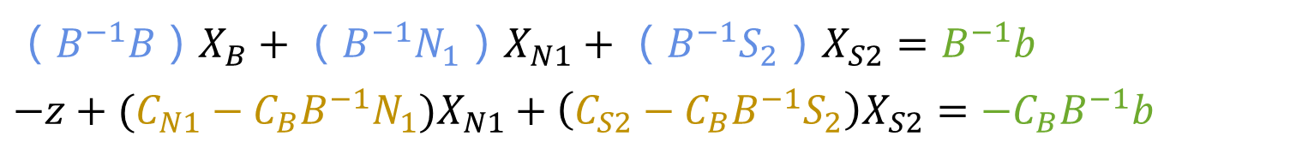


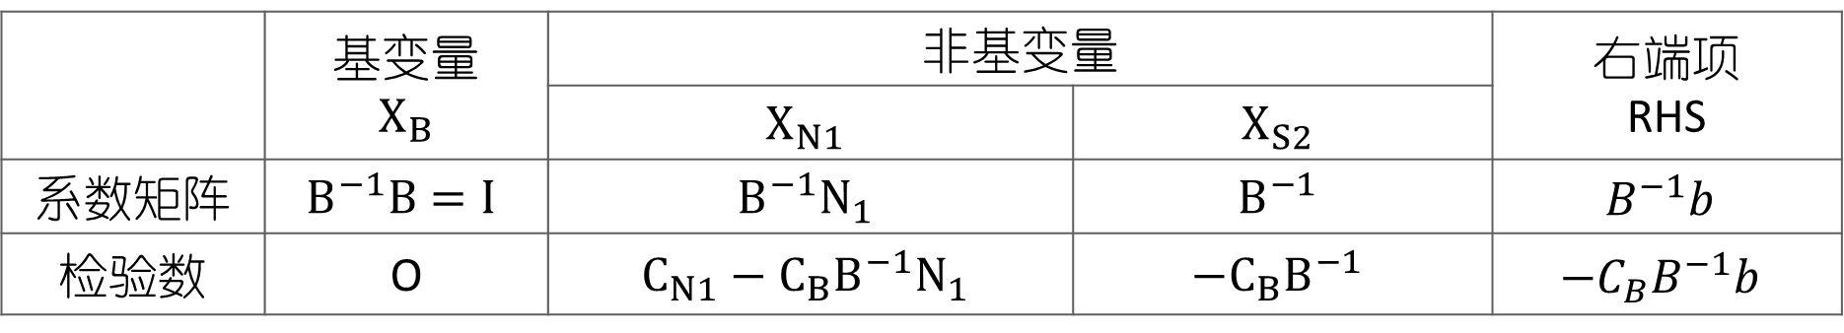
推导过程
变换实质
运用意义
$${{（B}^{−1}B）X}_{B}+{（B}^{−1}N_{1}{）X}_{N1}+{（B}^{−1}S_{2}{）X}_{S2}=B^{−1}b$$
$$−z+(C_{N1}−C_{B}B^{−1}{N_{1})X}_{N1}+{（C_{S2}−{C_{B}B}^{−1}S_{2}）X}_{S2}=−C_{B}B^{−1}b$$
O
$$I$$
系数矩阵的统一形式：$B^{−1}A$
检验数的统一形式：$C−C_{B}B^{−1}A$
其中$X_{B}$的系数矩阵为$C_{B}$-$C_{B}B^{−1}$ $B=$0
 | 基变量 $$X_{B}$$ | 非基变量 |  | 右端项 RHS
 |  | $$X_{N1}$$ | $$X_{S2}$$
系数矩阵 | $$B^{−1}B=I$$ | $$B^{−1}N_{1}$$ | $$B^{−1}$$ | $$B^{−1}b$$
检验数 | O | $$C_{N1}−C_{B}B^{−1}N_{1}$$ | $$−{C_{B}B}^{−1}$$ | $$−C_{B}B^{−1}b$$
Notes:
接着我们再看这个数学模型，因为我们知道目标函数最后是写成常数+非基变量的表达式，对不对，然后松弛变量是我们人为加进去的，在目标函数中系数为0，对不对，所以我们可以把非基变量细分为不含松弛变量的部分XN1和 松弛变量部分XS2，显然$C_{S2}$=O, $S_{2}$=I（单位矩阵）
这个时候我们再进行$之前一样的变换（就是约束条件和目标函数分别左乘B−1）移项后，就可以得到$这两个方程式，我们可以观察到系数矩阵标蓝的部分的统一形式为……，检验数标黄的部分的统一形式为……。这个右端项（right hand side）标绿的部分，分别表示了迭代后的基可行解，以及负的目标函数值，整理成这个表格形式。提一句这里多次出现的C_BB^-1有什么含义呢，大家可以先思考着，在第四节中会详细介绍。

Slide 11
推导过程
变换实质
运用意义
例
建立单纯形表
C_{N}
C_{B} / C _{S}
X_{N}
X_{B} / X _{S}
C_{B}
X_{B}
b
N
B / S
Notes:
下面我们先来看一个例子，用这个例子来说明如何确定换出变量。其中x123是决策，x456是松弛……也是初始的基变量，将矩阵分块分为非基部分和基矩阵，当然后面随着松弛变量逐渐变成非基变量，S会分成S1、S2，分别跟其他基变量的系数矩阵组成B1S1，跟其他非基变量的组成N1S2

Slide 12

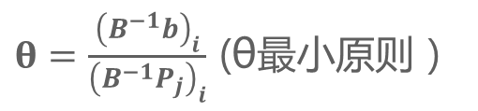
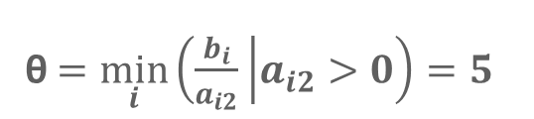
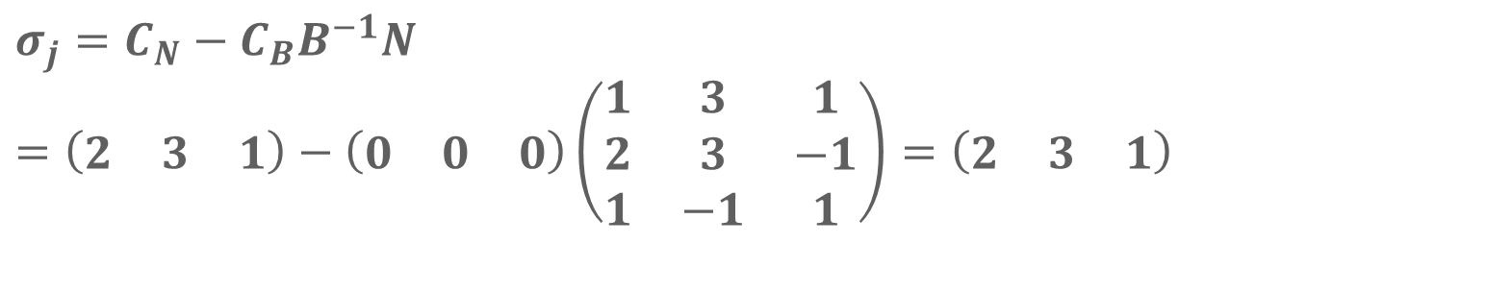
推导过程
变换实质
运用意义
4
换出变量确定
θ
$θ=\frac{{\left(B^{−1}b\right)}_{i}}{{\left(B^{−1}P_{j}\right)}_{i}}$ (θ最小原则）
θ$=\min_{i}\left(\frac{b_{i}}{a_{i2}} | a_{i2}>0\right)=5$
当前基本可行解：$X^{(1)}=({0,0,0 ,15,18,3)}^{T}$
3
换入变量确定
$$σ_{j}=C_{N}−C_{B}B^{−1}N$$
$$=\left(\begin{matrix}2 & 3 & 1\end{matrix}\right)−\left(\begin{matrix}0 & 0 & 0\end{matrix}\right)\left(\begin{matrix}1 & 3 & 1 \\ 2 & 3 & −1 \\ 1 & −1 & 1\end{matrix}\right)=\left(\begin{matrix}2 & 3 & 1\end{matrix}\right)$$
$$σ_{j}=C_{N}−C_{B}B^{−1}N$$
Notes:
【比划标注讲解】
首先计算检验数C-CBB-1A，因为基变量对应的检验数肯定是0的，所以不用计算也能直接得到，确定x2作为换入变量，下一步就是计算$θ$确定换出变量。最小比值规则是保证变换后的解仍旧是可行解的方法,依据此规则,决定入基变量能够取得的正的最小值,否则,入基变量取得其他正值（大于最小正值）都会导致出现负的变量值。这一点可以理解吗？就是上节课老师提到的几个看似无用但非常关键的式子，应该是p21。所以我们用资源变量除以入基变量对应的系数，找到θ的最小值，取为出基变量。
也就是公式里的pj。这里没有提到B-1是因为初始基矩阵为单位矩阵，而且我们每次计算前也都会利用矩阵的初等变换把基矩阵变为单位矩阵，所以B-1也为单位矩阵。

Slide 13
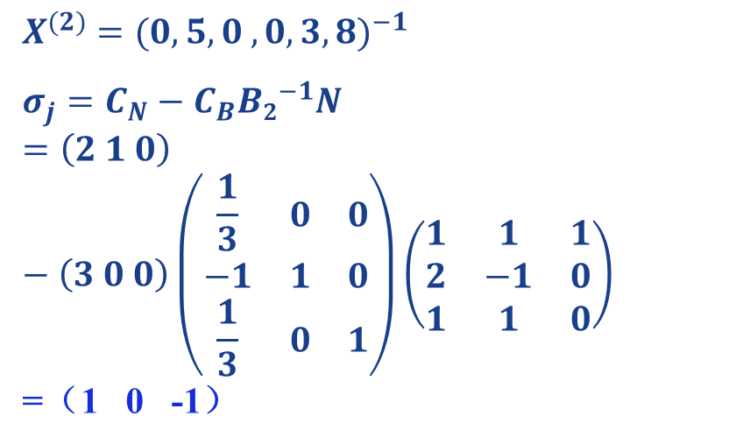
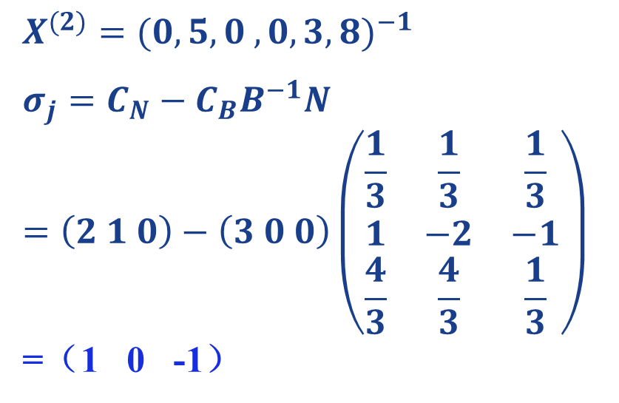


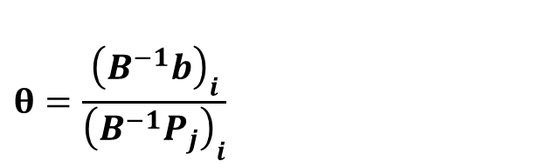

$$X=\left[\begin{matrix}B^{−1}b \\ 0\end{matrix}\right]$$
$$σ_{j}=C_{N}−C_{B}B^{−1}N$$
$$θ=\frac{{\left(B^{−1}b\right)}_{i}}{{\left(B^{−1}P_{j}\right)}_{i}}$$
推导过程
变换实质
运用意义
左乘$B^{−1}$
$$X^{(2)}=({0,5,0 ,0,3,8)}^{−1}$$
$$σ_{j}=C_{N}−C_{B}{B2}^{−1}N$$
$$=\left(2 1 0\right)−\left(3 0 0\right)\left(\begin{matrix}\frac{1}{3} & 0 & 0 \\ −1 & 1 & 0 \\ \frac{1}{3} & 0 & 1\end{matrix}\right)\left(\begin{matrix}1 & 1 & 1 \\ 2 & −1 & 0 \\ 1 & 1 & 0\end{matrix}\right)$$
=（1 0 -1）
$$X^{(2)}=({0,5,0 ,0,3,8)}^{−1}$$
$$σ_{j}=C_{N}−C_{B}B^{−1}N$$
$$=\left(2 1 0\right)−\left(3 0 0\right)\left(\begin{matrix}\frac{1}{3} & \frac{1}{3} & \frac{1}{3} \\ 1 & −2 & −1 \\ \frac{4}{3} & \frac{4}{3} & \frac{1}{3}\end{matrix}\right)$$
=（1 0 -1）
$${B_{2}}^{−1}$$
Notes:
【比划标注讲解】那么按照单纯形法的步骤，我们用初等行变换，把x2这一列变成（1 0 0），这时候参照原矩阵，我们可以写出B2,所以这时的基可行解，从表里可以看出来是（050038），那么现在我们知道了，这一列，就是$B^{−1}b$，那么非基变量的系数矩阵，就变成了$B^{−1}N$，那么我们来验证一下，【黑板演算，算$B^{−1}$，算$B^{−1}b$，算$B^{−1}N$】，
如果我们用矩阵解释的话，就是左乘B-1，怎么转换的呢？
其实在这里我们已经可以发现由于基变量和非基变量的分块关系没有改变，各部分数字都用左乘B⁻¹后，初始单位矩阵（即松弛变量对应的系数矩阵这块），经过迭代运算后是就是B⁻¹的值。

Slide 14
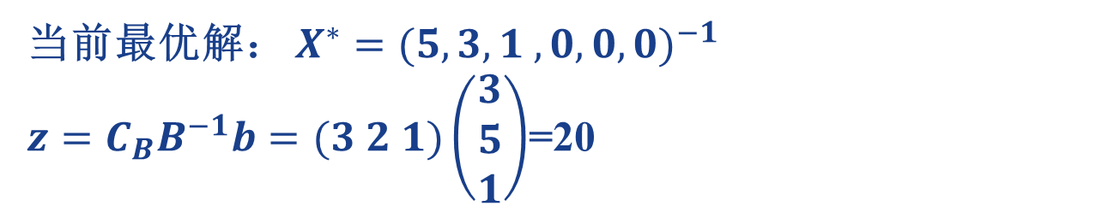
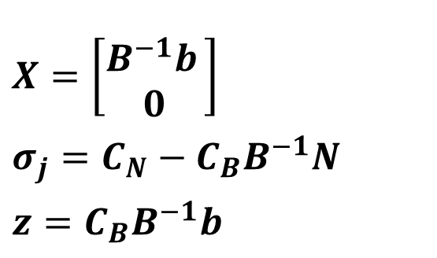
推导过程
变换实质
运用意义
$$X=\left[\begin{matrix}B^{−1}b \\ 0\end{matrix}\right]$$
$$σ_{j}=C_{N}−C_{B}B^{−1}N$$
$$z=C_{B}B^{−1}b$$
当前最优解： $X^{∗}=({5,3,1 ,0,0,0)}^{−1}$
$z=C_{B}B^{−1}b=(3 2 1)\left(\begin{matrix}3 \\ 5 \\ 1\end{matrix}\right)$=20
Notes:
那么以此类推，当进行到最后一次迭代时，发现所有的检验数全都小于0了，也就意味着迭代结束了。此时可以求目标函数了，这里就不多说。
那么现在，知道并且验证了$B^{−1}b$，$C_{B}B^{−1}b$，还有$B^{−1}N$等的对应，我们发现，$B^{−1}$看上去起着核心的作用，那么它到底是什么东西，以及怎么起作用的？我们现在进入第二步，对变换实质的了解。

Slide 15
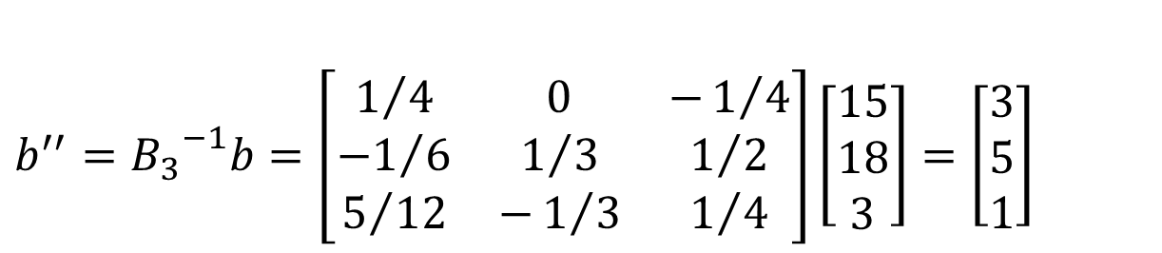
推导过程
变换实质
运用意义
松弛变量的系数
$$b^{′′}={B_{3}}^{−1}b=\left[\begin{matrix}1/4 & 0 & −1/4 \\ {−1}/6 & 1/3 & 1/2 \\ 5/{12} & −1/3 & 1/4\end{matrix}\right]\left[\begin{matrix}15 \\ 18 \\ 3\end{matrix}\right]=\left[\begin{matrix}3 \\ 5 \\ 1\end{matrix}\right]$$
Notes:
那么同理我们再来看这个最后一张单纯型表，也是同理，将这一步的基阵取逆，然后用原式的每一列左乘$B^{−1}。$
所以其实这就是我们迭代的时候做初等行变换，实际上在做的事情，就是确定每一次的基变量，然后给它去逆之后，乘到每一列，算出新的右端项和系数矩阵，

Slide 16
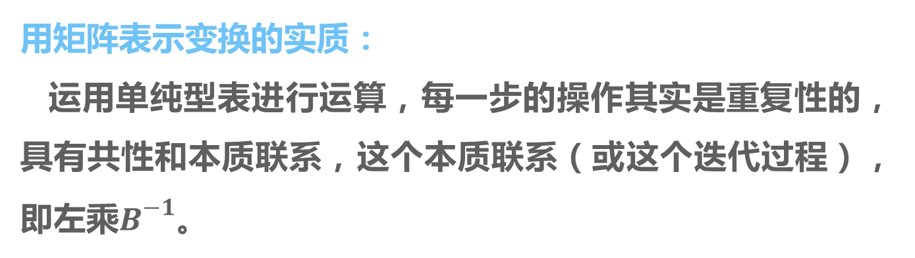
推导过程
变换实质
运用意义
用矩阵表示变换的实质：
运用单纯型表进行运算，每一步的操作其实是重复性的，具有共性和本质联系，这个本质联系（或这个迭代过程），即左乘$B^{−1}$。

Slide 17
推导过程
变换实质
运用意义
用矩阵表示变换的意义：
简化运算和表达
发掘本质，深刻理解迭代关系
为后面理解对偶问题和原问题的关系做铺垫
Notes:
简化运算和表达：那么我们知道了结果的表现形式之后，就会发现其实运算的核心就是求$B^{−1}$，然后就是用求逆和矩阵乘法代替了初等行变换，其实说实话我觉得真正的在具体数值的计算上也并没有什么简化，还不如几张单纯型表列下来方便清楚，这个大家可以自己看一下书上的第二节改进单纯形法。那么其实主要的意义还是在于了解线性规划的运算实质。上节课秦老师也提到过这个了，对偶问题与原问题是高度相关的，需要我们从最本质的联系出发去了解。而连接这两个问题最关键的要素，就是松弛变量，所以我们用了专门的矩阵，还专门区分了用了S1、S2，来一直跟踪它的变化情况，那么最后我们也是发现，其实最优解中松弛变量的检验数，就是对偶问题中最优解的相反数。那么这个我们也会在接下来的具体阐述对偶问题时候进行详细的推导和解释。

Slide 18
第二节 对偶问题的提出
Notes:
所谓对偶问题，就是针对同一个问题，或者同一个研究对象，从不同的角度，就有存在两种相对的表述，成为两个相互关联非常紧密的线性规划问题。

Slide 19
对偶问题的提出
对偶问题
是指对同一事物（问题），从不同的角度（或立场）提出对立的两种不同表述。
数学
经济学
产出——成本
效益——支出
面积一定时，周长最短的是正方形
周长一定时，面积最大的是正方形
Notes:
利润最大化，成本最小化

Slide 20
引例：资源价格问题
原问题：生产计划问题
某工厂在计划期内安排甲，乙两种产品，已知生产单位产品所消耗资源以及产生的利润如下表：
甲产品
乙产品
资源量
Max z=2X₁ +3X₂
X₁ + 2X₂ ≤ 8
4X₁ ≤ 16
4X₂ ≤ 12
X₁≥0 X₂ ≥ 0
设备
1
2
8 台时
原材料A
4
0
16公斤
原材料B
0
4
12公斤
产生的利润
2元
3元
Notes:
在第一章中我们讨论了工厂生产计划模型的解法，运用上节课我们同学介绍的四步分析法，我们可以很快得到原问题的数学模型，如右边式子所示。

Slide 21
引例：资源价格问题
对偶问题：资源价格问题
决策者若将企业的所有资源出租或外售，他应该出价多少?
资源在生产获利中起了多大的作用？资源的价值？
单位产品消耗资源 | 产品1 | 产品2 | 资源 约束 | 对偶决策变量 单位资源定价
设备 原料 A 原料 B | 1 4 0 | 2 0 4 | 8 16 12 | y₁ y₂ y₃
单位产品利润 | 2元 | 3元
原问题决策变量 各产品产量 | x₁ | x₂
Min 8Y₁ +16Y₂+12Y₃
Y₁ +4Y₂ ≥ 2
2Y₁ +4Y₃ ≥ 3
Y₁ , Y₂, Y₃ ≥ 0
Notes:
那现在从另一角度考虑，假设这个工厂的决策者决定不生产产品，而将其所有资源出租或外售，这时共产的决策者就要考虑给每种资源定价对不对，可以肯定的是当我的价格低于我的产品利润的时候，我一般来说会选择继续生产对不对，所以当我假设设备、原材料A和B的单位资源定价分别为y1y2y3时，对于产品1来说Y1 +4Y2 >=2，对于产品2来说，2Y1 +4Y3 >=3 ，也就是我们的约束条件，可以理解吗？然后从工厂的决策者来说，当然利润越高越好，但从接受者来看他的支付越少越好，所以工厂的决策者只能在满足大于所有产品利润的条件下，使其总收入尽可能地小，他才可能出租或外售这些物资。对不对。说白了其实考虑的就是我最少卖多少钱才能保证不少于生产利润？

Slide 22
引例：资源价格问题
原问题
生产者追求利润最大
St.资源约束 市场约束
Max z=2X₁ +3X₂
X₁ + 2X₂ ≤ 8
4X₁ ≤ 16
4X₂ ≤ 12
X₁ ≥ 0 X₂ ≥ 0
模型： Maxz= c·x St.Ax ≤ b x ≥ 0
对偶问题
租用者希望租金最小
St. 租金不小于利润
Minw= 8Y₁ +16Y₂+12Y₃
Y₁ +4Y₂ ≥ 2
2Y₁ +4Y₃ ≥ 3
Y₁ , Y₂, Y₃ ≥ 0
模型：Minw= y·b
St. yA ≥c
y ≥0
Notes:
把两个问题和他的数学模型都列在一起，我们来看一下，原问题要求利润最大化，而对偶问题要求成本最小化
我们的对偶问题的目标函数是从买方角度出发的，租金尽可能地小，而约束条件是从卖方角度出发的，租金至少不能低于利润。
对比两个问题数学模型的对应关系：①两个问题的系数矩阵互为转置。②一个问题变量的个数，等于另一个问题的约束条件的个数。③一个问题的右端常数，是另一个问题的目标函数的系数。若一个问题的目标为“max”，约束为“≤类型；则另一个问题的目标为“min”，约束为“≥”类型。
我们把这种关系称为对偶关系，并且是对称型的对偶问题。
1 求目标函数最大值的线性规划问题中有n 个变量 m个约束条件，它的约束条件都是小于等于不等式。而其对偶则是求目标函数为最小值的线性规划问题，有m个变量n个约束条件，其约束条件都为大于等于不等式。
2 原问题的目标函数中的变量系数为对偶问题中的约束条件的右边常数项，并且原问题的目标函数中的第i个变量的系数就等于对偶问题中的第i个约束条件的右边常数项。
3 原问题的约束条件的右边常数项为对偶问题的目标函数中的变量的系数。并且原问题的第i个约束条件的右边常数项就等于零对偶问题的目标函数中的第i个变量的系数。
4 对偶问题的约束条件的系数矩阵A是原问题约束矩阵的转置。

Slide 23
对偶问题
检验数
对偶问题
单纯形乘子
Minw= Y·b
St. YA ≥C
Y ≥0
Notes:
我们再从另一个角度来探讨一下对偶问题。
我们已知检验数的表达式是……和……，当检验数小于等于0时，表示得到线性规划问题的最优解，这里我们把CBB-1记为Y，Y是大于等于0的，这个没问题吧。
因为基变量对应的检验数为0，所以我们可以把包括基变量在内的所有检验数统一用C-CBB-1A来表达，可以得到它小于等于0，即YA大于等于C，经过简单变形同乘b，我们可以得到YB=CBB-1b,而目标函数z=CBB-1b对不对，Y的上界无限大，那么z只有最小值。根据这些我们可以写成对偶问题数学模型。
这里的CBB-1是什么呢，我们在第四节影子价格里面会讲到。
单位资源变化所引起的目标函数的最优值的变化。

Slide 24
第三节 线性规划的对偶理论

Slide 25
1、原问题与对偶问题的关系：
Notes:
现在我们可以很快写出原问题和对偶问题的数学模型了，上面两个数学模型的对应关系我们刚刚说过：①两个问题的系数矩阵互为转置。②一个问题变量的个数，等于另一个问题的约束条件的个数。等等
将这种原问题与对偶问题的变换关系成为对称形式。

Slide 26
2、标准型的对偶问题：
则对偶问题（D）为：
Notes:
如果遇到原问题约束条件中含有等式约束条件时，把等式改写为两个不等式（含义不变），然后按照对称型对偶问题的写法写出它的对偶问题，经过简单地变形得到我们右下角的表达形式，令yi=yi‘-yi’‘’，很容易发现我们的yi可正可负

Slide 27
原问题与对偶问题的关系——行列换位，系数转置
 | 原问题（对偶问题） | 原问题（对偶问题）
目标函数 | max z | min w
约束条件 | m个 <= >= = | n个 >= <= =
变量 | n个 >=0 <=0 无约束 | m 个 >=0 <=0 无约束
原问题（对偶问题）资源系数b为对偶问题（原问题）价值系数c 原问题（对偶问题）价值系数c为对偶问题（原问题）资源系数b
相反
相同
Notes:
我们在来分析一下两个数学模型之间的关系，大家也可以看书56页表2-4，其实应该不用我再多讲了，前面问题引入的时候提到过好多次了，大家就注意一下大于号小于号之间的关系，就是以max为原问题，min为对偶问题，则原问题约束条件中的符号，与对偶问题变量的符号相反，而原问题变量的符号与对偶问题约束条件中的符号相同。

Slide 28
原问题与对偶问题的关系——行列换位，系数转置
相反
相同
Notes:
用矩阵表达可能更加清楚一点

Slide 29
练习
例.写出线性规划问
题的对偶问题.
Notes:
运用原问题和对偶问题之间的关系，我们来看一道例题，看看各位能不能做对。问题还是很简单地，要不我们直接过一下。，先将原问题转化为对称形式，再跟进对偶规则写出其对偶问题。我们也可以根据刚才给的两个箭头直接一步到位，只是yi的取值不全是大于0，因为我们讨论问题常常在标准形式下进行，所以这种方法更加实用点，当然看情况。

Slide 30
4.2 对偶原理（对偶问题的基本性质）
对偶原理（对偶问题的基本性质）
对偶原理给出了原问题和对偶问题之间的重要关系.
为了讨论问题方便我们以“对称型对偶问题”来进行研究和证明，当然所有这些结论对于其它形式的对偶问题也同样成立。

Slide 31
定理1（对称性定理）
对偶问题的对偶是原问题。
P：max z=CX; AX≤b; X≥0
证明：
D: min w=Yb; YA≥C; Y≥0
（1）max(-w)= -Yb; -YA≤-C; Y≥0 对偶问题的改写
（2）min(-w’)= -CX; -AX≥-b; X≥0 对偶问题的对偶
（3）min(-w)= -max w’ 对偶的对偶的改写
（4）max w'=max z=CX; AX≤b; X≥0
Notes:
这个证明还算简单，我已经列在上面了，大家可以自己看一下，P为原问题，D为对偶问题，那么我们知道求w的最小值，就是求-w的最大值，没有问题，所以我们的对偶问题D可以改写为max（-w），统一成目标函数为max时，约束条件全部转为小于等于号的形式，就是-YA<=C,Y还是大于0。根据对称关系，我们可得到min（-w‘）=……也就是这里的二式，我们知道min（-w）=-maxw（跟式一转变的理由是一样的），所以等式4……成立，命题得证。

Slide 32
定理2（弱对偶定理）
设
和
则必有
分别是问题(P)和(D)的可行解，
证明：
P：max z=CX; AX≤b; X≥0 ①
D: min w=Yb; YA≥C; Y≥0 ②
（1） ①式左乘
（2） ②式右乘
证毕。
定理3 (无界性)
在一对对偶问题（P）和（D）中，若其中一个问题有可行解，但目标函数无界，则另一个问题无可行解。反之不成立，即当原问题（对偶问题）无可行解时，其对偶问题（原问题）或具有无界解或无可行解。
推论3：在一对对偶问题(P)和(D)中，若其中一个问题有可行解，而另一个无可行解，则该问题无界.
推论1：若 X₀ 和Y₀ 分别是问题(P)和(D)的可行解，则 （1） CX₀是问题(D)的目标函数的一个下界； （2） Y₀ b是问题(P)的目标函数的一个上界。
Notes:
定理2，……，也很容易得证。一起看一下就好，P为原问题D为对偶问题，当一式左乘Y杠，……同样的2式右乘x杠，……，所以……
定理三，（看纸）P58,反例可以看书上的例子
推论3：在一对对偶问题(P)和(D)中，若其中一个问题有可行解，而另一个无可行解，则该问题无界.
推论1：若 X₀ 和Y₀ 分别是问题(P)和(D)的可行解，则 （1） CX₀是问题(D)的目标函数的一个下界； （2） Y₀ b是问题(P)的目标函数的一个上界

Slide 33
定理4(最优性判别定理)
若X*和Y*分别是问题(P)和(D)的可行解，且CX*=Y*b，
则X*，Y*分别是问题(P)和(D)的最优解.
定理5（对偶定理）
若一对对偶问题（P）和（D）一个有最优解，则另一个也有最优解，且目标函数的最优值必相等。
原问题与对偶问题解的关系
原问题与对偶问题解的情况必然是下列三种情况之一：
①原问题与对偶问题都有最优解，且CX=Yb（定理4.5）
②一个问题具有无界解，则它的对偶问题没有可行解（定理3）
③两个问题均无可行解
Notes:
（黑板推导）

Slide 34


定理6（互补松弛定理）
设 ， 分别是问题（P）和（D）的可行解，那么 和
，当且仅当 ， 为最优解。
（P）max z=CX
AX+X_{S}=b ①
X,X_{S}≥0
证明：
（D）min w=Yb
YA-Y_{S}=C ②
Y,Y_{S}≥0
（1）将目标函数中的b,C分别用①，②式表示，得
（2）已知 ， ，则z=w，所以 ， 是最优解
（3）已知 和 为最优，则z=w=YAX，所以 ，
Notes:
根据定理4

Slide 35
定理7
设原问题是 max z=CX；AX+X_{S}=b；X,X_{S}≥0
它的对偶问题是 min w=Yb；YA-Y_{S}=C；Y,Y_{S}≥0
则原问题单纯性表的检验数行对应其对偶问题的一个基解，其对应关系见下表。
原问题变量 | X_{B} | X_{N} | X_{S}
原问题检验数 | 0 | C_{N}-C_{B}B⁻¹N | -C_{B}B⁻¹
对偶问题基解 | Y_{s1} | -Y_{s2} | -Y

Slide 36
原问题
对偶问题
标准型
最优值Z*=17/2
标准型
最优值W*=17/2
最优解
（7/2，3/2）
最优解
（0，1/4，1/2）
原问题
的变量
原问题的
松弛变量
对偶问题
的变量
对偶问题剩余变量
最优单纯形表：
最优单纯形表：
 |  | x₁ | x₂ | x₃ | x₄ | x₅
x₃ | 15/2 | 0 | 0 | 1 | 5/4 | -15/2
x₁ | 7/2 | 1 | 0 | 0 | 1/4 | -1/2
x₂ | 3/2 | 0 | 1 | 0 | -1/4 | 3/2
 | 17/2 | 0 | 0 | 0 | -1/4 | -1/2
 |  | y₁ | y₂ | y₃ | y₄ | y₅
y₂ | 1/4 | -5/4 | 1 | 0 | -1/4 | 1/4
y₃ | 1/2 | 15/2 | 0 | 1 | 1/2 | -3/2
 | Z=17/2 | -15/2 | 0 | 0 | -7/2 | -3/2
Notes:
原问题为，对偶问题根据对称关系可以知道是右边等式，将两者都先转化为标准形。

Slide 37
Notes:
定理7
严格不等式

Slide 38
第四节 影子价格
Notes:
做一个对比的

Slide 39
4
对偶问题的经济解释——影子价格
在单纯形法的每步迭代中，目标函数z=C_{B}B⁻¹b和检验数C_{N}-C_{B}B⁻¹N
都有一个乘子Y=C_{B}B⁻¹, Y的经济学意义是什么？
考虑一对对称的对偶问题

Slide 40
从对偶问题的基本性质可知，当(P)问题求得最优解 x* 时，(D)问题也得到最优解 y*（对偶定律）
且有
在上式中对 z 求
的偏导数，得：
这说明
的值相当于在资源得到最优利用的生产条件下
每增加一个单位时目标函数z的增量，
的值代表对第i种资源的估价，这种价格是针对具体工厂的具体产品而存在的一种特殊价格，称它为影子价格。
Notes:
b: 相当于设备的台时、原材料A、原材料B
yi*其经济意义就是 在其他条件不变的情况下，单位资源变化所引起的目标函数的最优值的变化。

Slide 41
影子价格的单纯形法
Max z=5x₁+4x₂+0x₃+0x₄+0x₅
x₁+3x₂+x₃=90
2x₁+x₂+x₄=80
x₁+x₂+x₅=45
x₁,x₂,x₃, x₃, x₅≥0
X※=（35,10,45,0,0）^{T}
Z※=215

Slide 42
C_{j} |  |  | 5 | 4 | 0 | 0 | 0
C_{B} | X_{B} | b | x₁ | x₂ | x₃ | x₄ | x₅
0 | x₃ | 90 | 1 | 3 | 1 | 0 | 0 | 90
0 | x₄ | 80 | [2] | 1 | 0 | 1 | 0 | [40]
0 | x₅ | 45 | 1 | 1 | 0 | 0 | 1 | 45
c_{j}-z_{j} |  |  | [5] | 4 | 0 | 0 | 0
0 | x₃ | 50 | 0 | 5/2 | 1 | -1/2 | 0 | 20
5 | x₁ | 40 | 1 | 1/2 | 0 | 1/2 | 0 | 80
0 | x₅ | 5 | 0 | [1/2] | 0 | -1/2 | 1 | [10]
c_{j}-z_{j} |  |  | 0 | [3/2] | 0 | -5/2 | 0
0 | x₃ | 45 | 0 | 0 | 1 | 0 | -1
5 | x₁ | 35 | 1 | 0 | 0 | 1 | -1
4 | x₂ | 10 | 0 | 1 | 0 | -1 | 2
c_{j}-z_{j} |  |  | 0 | 0 | 0 | -1 | -3

Slide 43
影子价格的图解法
max Z=5x₁+4x₂
x₁+3x₂ ≤ 90 ①
2x₁+ x₂ ≤ 80 ②
x₁+ x₂ ≤ 45 ③
x₁,x₂ ≥ 0 ④
由图示可知最优点为B （35，10），最优值为215
30
100
s.t.
80
②
20
60
③
40
10
20
B
①
20
40
60
80
100
x₁
Notes:
yi*其经济意义就是 在其他条件不变的情况下，单位资源变化所引起的目标函数的最优值的变化。

Slide 44
影子价格的图解法
max Z=5x₁+4x₂
x₁+3x₂ ≤ 91 ①
2x₁+ x₂ ≤ 80 ②
x₁+ x₂ ≤ 45 ③
x₁,x₂ ≥ 0 ④
由图示可知最优点为
B(35,10) ,最优值为215 ，
故资源A的影子价格为0
100
s.t.
80
②
20
60
③
40
10
20
B
①
20
40
60
80
100
x₁
Notes:
yi*其经济意义就是 在其他条件不变的情况下，单位资源变化所引起的目标函数的最优值的变化。

Slide 45
影子价格的图解法
max Z=5x₁+4x₂
x₁+3x₂ ≤ 90 ①
2x₁+ x₂ ≤ 81 ②
x₁+ x₂ ≤ 45 ③
x₁,x₂ ≥ 0 ④
由图示可知最优点为B （36，9），最优值为216，
故资源B的影子价格为1
30
100
s.t.
80
②
20
60
③
40
10
20
B
①
20
40
60
80
100
x₁
Notes:
yi*其经济意义就是 在其他条件不变的情况下，单位资源变化所引起的目标函数的最优值的变化。

Slide 46
影子价格的图解法
max Z=5x₁+4x₂
x₁+3x₂ ≤ 90 ①
2x₁+ x₂ ≤ 80 ②
x₁+ x₂ ≤ 46 ③
x₁,x₂ ≥ 0 ④
由图示可知最优为
B(34，12），最优值为218,故C的影子价格为3
100
s.t.
80
②
20
60
③
40
10
20
B
①
20
40
60
80
100
x₁
Notes:
yi*其经济意义就是 在其他条件不变的情况下，单位资源变化所引起的目标函数的最优值的变化。

Slide 47
影子价格在经营管理中的应用
（1）影子价格说明增加哪一种资源对增加经济效益最有利。 三种资源的影子价格为（0,1,3），说明首先应考虑增加资源C，因为相比之下它能给收益带来的增加最大。
（2）在完全市场经济的条件下，当某种资源的市场价低于影子价格时，企业应买进该资源扩大生产，当某种资源的市场价高于企业影子价格时，则企业的决策者应把已有资源卖掉，可见，影子价格对市场有调节作用。
Notes:
完全市场经济：这种体系下 产品和服务的生产及销售完全由自由市场的自由价格机制所引导
2、（书P57 对偶问题的 弱对偶性 的意义）
所以影子价格又是一种机会成本

Slide 48
第五节 对偶单纯形法
Notes:
做一个对比的

Slide 49
5
对偶单纯形法
对偶单纯形法是求解线性规划的另一个基本方法，它是根据对偶原理和单纯形法的原理而设计出来的，因此称为对偶单纯形法。
一、对偶单纯形法的基本思想
二、对偶单纯形法的具体步骤
三、对偶单纯形法的理论解释

Slide 50
前节讲到原问题与对偶问题的解之间的对应关系时指出：在单纯形表中进行迭代时，在b列中得到的是原问题的基可行解，而在检验数行得到的是对偶问题的基解。
通过逐步迭代，当在检验数行得到对偶问题的解也是基可行解时(σ_{j}≤0)，可知已得到最优解。即原问题与对偶问题都是最优解。
Notes:
1、我的理解是：原问题 （松弛变量检验数） 对应着（ －对偶问题的基解）
可以看书上p32页，由最后一张 原问题的单纯形表 我们可以得到 ，b列中是（4，4，2），对应着原问题，而松弛变量的检验数 x3、x4、x5,得到原问题的对偶问题 y1,y2,y3

Slide 51
根据对偶问题的对称性
可以这样考虑：若保持对偶问题的解是基可行解，即c_{j}-C_{B}B⁻¹P_{j}≤0，而原问题在非可行解的基础上，通过逐步迭代达到基可行解，这样也得到了最优解。
其优点是原问题的初始解不一定是基可行解(b可以<0)，可从非基可行解开始迭代。
方法如下：

Slide 52
设原问题 max z=CX AX=b X≥0
又设B是一个基。
不失一般性，令B=(P₁，P₂，…，P_{m})，它对应的变量为 X_{B}=(x₁，x₂，…,x_{m})
当非基变量都为零时，可以得到X_{B}=B⁻¹b（=b’）。若在B⁻¹b中至少有一个负分量，设(B⁻¹b)_{i}＜0，并且在单纯形表的检验数行中的检验数都为非正，即对偶问题保持可行解，它的各分量是：
Notes:
52
检验数都为非正 是保证对偶问题有 基可行解

Slide 53
(1) 对应基变量x₁，x₂，…,x_{m}的检验数是
σ_{i}=c_{i}-z_{i}=c_{i}-C_{B}B⁻¹P_{i}=0，i=1,2,…,m
(2) 对应非基变量x_{m+1}，…，x_{n}的检验数是
σ_{j}=c_{j}-z_{j}=c_{j}-C_{B}B⁻¹P_{j}≤0，j=m+1,…,n
每次迭代是将基变量中的负分量x_{i}取出，去替换非基变量中的x_{k}，经基变换，所有检验数仍保持非正。从原问题来看，经过每次迭代，原问题由非可行解往可行解靠近。当原问题得到可行解时，便得到了最优解。

Slide 54
对偶单纯形法的计算步骤如下：
(1) 对线性规划问题进行变换，列出初始单纯形表。
使列出的初始单纯形表中的检验数都≤0
(2) 检查b列的数字，若都为非负，检验数都为非正，
则已得到最优解。停止计算。
若检查b列的数字时，至少还有一个负分量，检
验数保持非正，那么进行以下计算。
(3) 确定换出变量
按 min｛(B⁻¹b)_{i}｜(B⁻¹b)_{i}＜0}＝(B⁻¹b)_{l} 对应的基
变量x_{l}为换出变量。

Slide 55
(4) 确定换入变量
在单纯形表中检查x_{l}所在行的各系数α_{lj}(j=1,2,…，n)。若所有α_{lj}≥0，
则无可行解，停止计算。
若存在α_{lj}＜0 (j=1,2,…，n), 则计算
按θ规则所对应的列的非基变量x_{k}为换入变量，
这样才能保持得到的对偶问题解仍为可行解。
(5) 以α_{lk}为主元素，按原单纯形法在表中进行迭代运算，得到新的计算表。
重复步骤(2）——(5)。

Slide 56
例6 用对偶单纯形法求解
min ω=2x₁+3x₂+4x₃
x₁+2x₂+x₃≥3
2x₁-x₂+3x₃≥4
x₁，x₂，x₃≥0
解 先将此问题化成下列形式，以便得到对偶问题的初始可行基
max z=-2x₁-3x₂-4x₃
-x₁-2x₂-x₃+x₄ =-3
-2x₁+x₂-3x₃ +x₅=-4
x_{j}≥0，j=1,2,…,5

Slide 57
例6的初始单纯形表，见表2-6。
从表2-6看到，检验数行对应的对偶问题的解是可行解。
因b列数字为负，故需进行迭代运算。

Slide 58
换出变量的确定：
按上述对偶单纯形法计算步骤(3)，
即按min｛(B⁻¹b)_{i}｜(B⁻¹b)_{i}＜0}＝(B⁻¹b)_{l}对应的基变量x_{i}为换出变量。计算
min(-3,-4)=-4
故x₅为换出变量。

Slide 60
换入变量的确定：
按上述对偶单纯形法计算步骤(4)，即在单纯形表中检查x_{l}所在行的各系数α_{lj}(j=1,2,…，n)。若所有α_{lj}≥0，则无可行解，停止 计算。
计算故x₁为换入变量。换入、换出变量的所在列、行的交叉处“-2”为主元素。按单纯形法计算步骤进行迭代，得表2-7。

Slide 61
出
入

Slide 62
表 2-7
由表2-7看出，对偶问题仍是可行解，而b列中仍有负分量。
故重复上述迭代步骤，得表2-8。

Slide 63
表 2-8
表2-8中，b列数字全为非负，检验数全为非正，故问题的最优解为
X*=(11/5，2/5，0，0，0)^{T}
若对应两个约束条件的对偶变量分别为y₁和y₂，
则对偶问题的最优解为
Y*=(y₁*,y₂*)=(8/5,1/5)

Slide 64
从以上求解过程可以看到对偶单纯形法有以下优点：
(1) 初始解可以是非可行解，当检验数都为负数时就可以进行基的变换，这时不需要加入人工变量，因此可以简化计算。
(2) 当变量多于约束条件，对这样的线性规划问题用对偶单纯形法计算可以减少计算工作量，因此对变量较少，而约束条件很多的线性规划问题，可先将它变换成对偶问题，然后用对偶单纯形法求解。
(3) 在灵敏度分析及求解整数规划的割平面法中，有时需要用对偶单纯形法，这样可使问题的处理简化。对偶单纯形法的局限性主要是，对大多数线性规划问题，很难找到一个初始可行基，因而这种方法在求解线性规划问题时很少单独应用。

Slide 65
对偶单纯法计算框图
找对偶问题可行解及可行基
Y
b _{i} 0?
写出最优解
与最优值
N
确定换出变量x _{k},
k=min{i | b _{i}<0}
停
是否有β _{kj}<0
N
无可行解
Y
确定换入变量x _{l}
停
以β _{kl}为主元作基变换

